Slide 1




Planejamento de Demandas
S&OP
Alaercio Nicoletti, Milca Gonçalves, Arthur Gaia, Diego Reed Leonardo Ferreira e Carlos Bokor
Grupo Petrópolis e AWS
REALIZAÇÃO:

Slide 2




Contexto & Desafio
O projeto surgiu da necessidade de aprimorar o planejamento de demandas, tornando-o mais ágil, integrado e baseado em dados confiáveis.
Acurácia nas previsões de demanda
Visibilidade e integração entre áreas
Prever com precisão em cenários variáveis.
Modelos tradicionais não acompanham essa complexidade.
Conexão entre setores para decisões alinhadas.
Unir informações.
Estoque e produtos
Crescimento e respostas ágeis
Excesso ou falta de produtos.
Equilibrar oferta e demanda.
Escalar soluções para aumento de demanda
Responder rápido às mudanças.
Notes:
Storytelling:
Imagine uma operação complexa, com múltiplas fábricas, produtos e sazonalidades. Agora, adicione a falta de integração entre sistemas, previsões imprecisas e decisões baseadas em planilhas. Esse era o cenário enfrentado pelo Grupo Petrópolis.
Desafio:
Baixa acurácia nas previsões de demanda
Rupturas de estoque e produtos obsoletos
Falta de visibilidade e integração entre áreas
Crescimento acelerado exigindo respostas ágeis

Slide 3
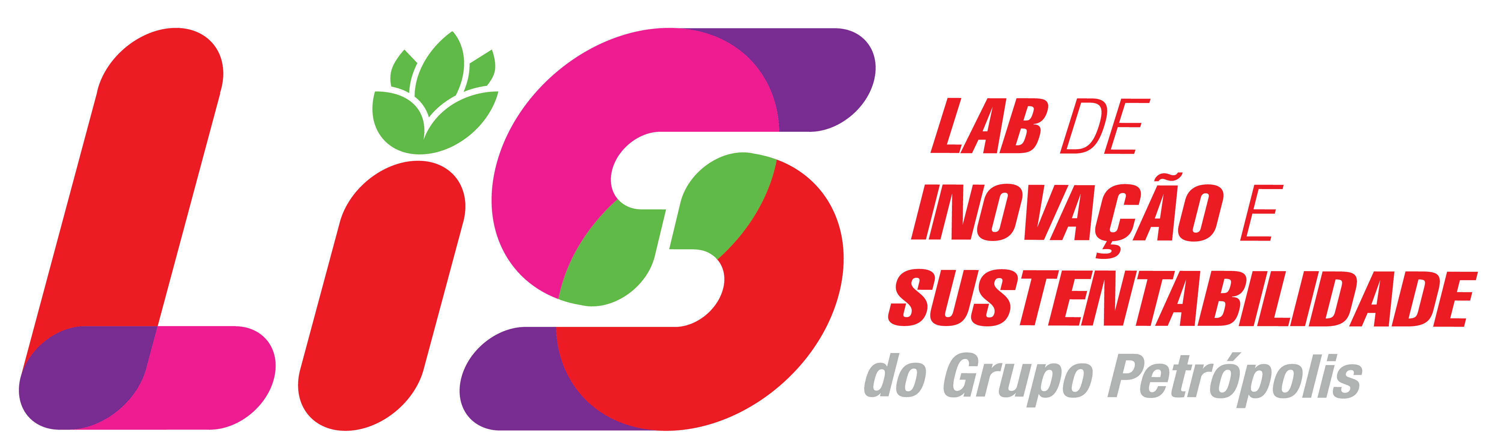
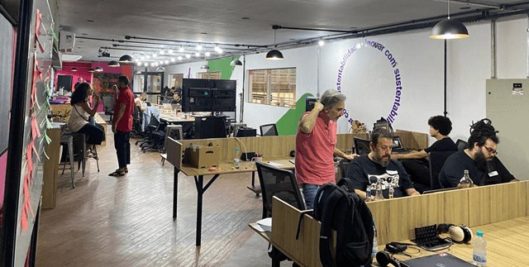
Objetivo da Iniciativa
Propósito: Modernizar o planejamento de demandas com apoio de IA e análise de dados. Por meio da inovação aberta, contamos com parceiros como a AWS e a Databricks, que viabilizaram a infraestrutura necessária para escalar e sustentar a solução.
.Relevância pra Comunidade: O S&OP promove uma operação mais eficiente e sustentável, com redução de desperdícios e melhor disponibilidade de produtos. Além disso, fortalece a responsabilidade corporativa ao otimizar recursos e apoiar decisões mais conscientes em toda a cadeia de abastecimento.
Notes:
Propósito: Criar uma plataforma estratégica de inteligência de mercado e inovação.
Por que foi criada: (contar história do LIS com inovação aberta). Apoiar decisões com dados confiáveis, atualizados e acessíveis, automação do processo de Inteligência de Mercado.
Visão: Democratizar o acesso à informação e fomentar uma cultura orientada a dados.

Slide 4


Tipo de Caso & Descrição da Prática
Implementação: modelo preditivo de planejamento de demandas, baseado em inteligência artificial, integrado à nuvem e aos sistemas internos da empresa.
Equipe: profissionais de diversas áreas, atuando de forma colaborativa e integrada, com a participação de parceiros externos.
Desenvolvimento conjunto de soluções, processos ou produtos
Investimentos colaborativos em inovação

Slide 5



Originalidade & Inovação
Tecnologia e Funcionalidades
- Uso de modelos como Random Forest, XGBoost, LightGBM
- Abordagem top-down e segmentação por curvas ABC
- Metodologia 4D (Discovery, Design, Development, Deployment)
- Integração com SAP IBP e Databricks
Abordagem Inovadora
- Substituição de processos manuais por inteligência preditiva
- Governança de dados e visualizações em dashboards acessíveis
- Infraestrutura escalável e segura em nuvem
- Automatização de fluxos de trabalho e integração entre sistemas
Notes:
O que torna essa prática única?
Uso de modelos como Random Forest, XGBoost, LightGBM
Abordagem top-down e segmentação por curvas ABC
Metodologia 4D (Discovery, Design, Development, Deployment)
Integração com SAP IBP e Databricks
Diferencial:
Substituição de processos manuais por inteligência preditiva
Governança de dados e visualizações em dashboards acessíveis

Slide 6


Colaboração & Engajamento
O Grupo Petrópolis desempenhou o papel estratégico de análise de dados e treinamento de modelos de machine learning para viabilização da solução.
A AWS ofereceu suporte ao S&OP com infraestrutura escalável em nuvem, permitindo processamento eficiente de dados, integração entre sistemas e maior segurança e disponibilidade das informações.
A Databricks ofereceu suporte por meio de integração de dados, clusters com machine learning e automação de análises para decisões mais ágeis e precisas.

Slide 7
Demonstração de Resultados
+80%
De acurácia alcançada no Forecast Accuracy. A média do setor em 2024 foi 72%.
+90%
De acurácia total de hectolitro por produto.
1 hora
Tempo de cálculo atual. Anteriormente o cálculo era feito em 3 dias.
100mil
Hectolitros economizados através de redução de erros.
Notes:
KPIs e Evidências:
+80% de assertividade nas previsões
Redução de rupturas e obsolescência
Otimização de estoques e recursos
Dashboards acessíveis para diferentes perfis
Impacto positivo em áreas como Compras, Financeiro e Custos

Slide 8
Escalabilidade & Replicabilidade
Fatores críticos:
Recomendações:
Arquitetura em nuvem (Databricks + AWS)
Modelos adaptáveis por região e produto
Cultura de dados e capacitação interna
Comece com mapeamento de processos
Envolva áreas estratégicas desde o início
Invista em governança de dados e visualização
Notes:
Fatores críticos:
Arquitetura em nuvem (Databricks + AWS)
Modelos adaptáveis por região e produto
Cultura de dados e capacitação interna
Recomendações:
Comece com mapeamento de processos
Envolva áreas estratégicas desde o início
Invista em governança de dados e visualização

Slide 9
Resistência à mudança
Fragmentação de dados
Barreiras tecnológicas
Promova integração entre áreas
Use dados históricos e contexto de mercado
Escolha parceiros tecnológicos com visão de longo prazo
Tenha um profissional dedicado a dados na área
Obstáculos superados:
Dicas acionáveis:

Slide 10
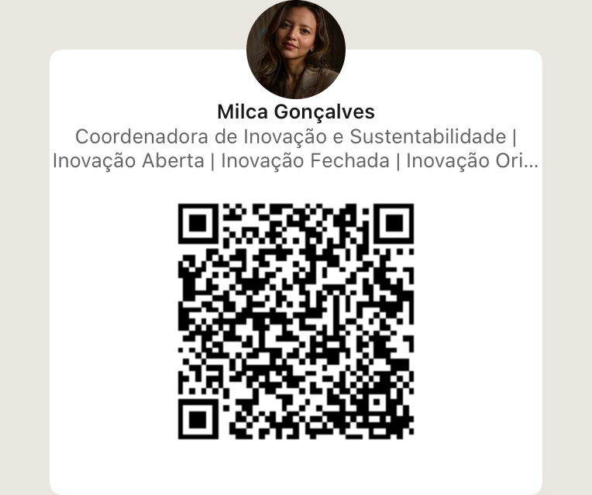



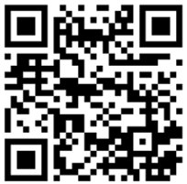
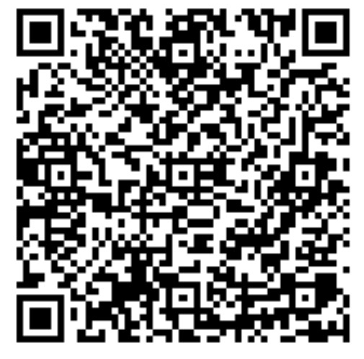
Encerramento & Contato
Encerramento & Contato
Grupo Petrópolis
Grupo Petrópolis
Milca Gonçalves
Milca Gonçalves
Isabelle Vitoria
Isabelle Vitoria
Analista de Inovação Aberta Grupo Petrópolis
Coordenadora de Inovação Grupo Petrópolis
Analista de Inovação Aberta Grupo Petrópolis
Site institucional
Coordenadora de Inovação Grupo Petrópolis
Site institucional

Slide 11
Obrigado!
¡Gracias!

